Slide 1
Kybartų vaikų lopšelis-darželis „Kregždutė“
STEAM metodo taikymas
priešmokyklinio ugdymo grupėje „Pelėdžiukai“

Slide 2
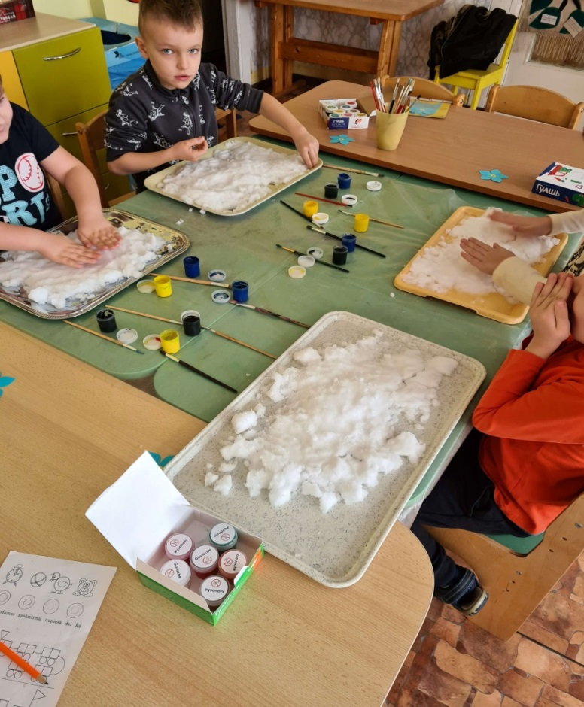
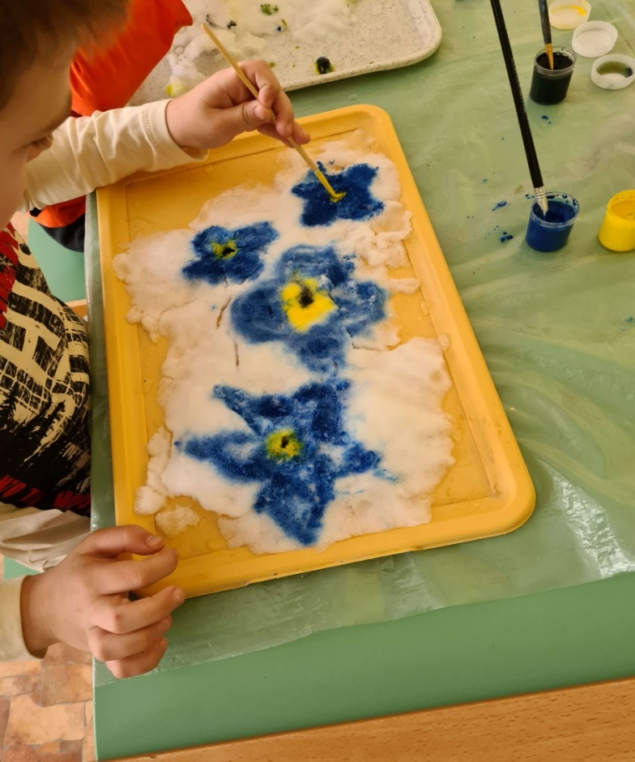
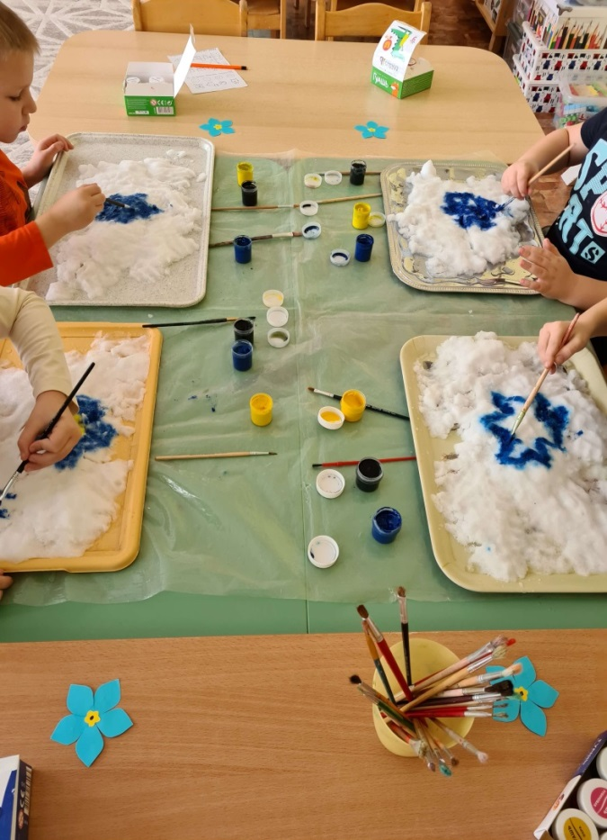
S MOKSLAS – TAI VEIKLA, KURI PADEDA SUVOKTI KAIP VEIKIA MUS SUPANTIS PASAULIS, SANTYKIAI SU SUPANČIA APLINKA IR JOJE VYKSTANČIAIS PROCESAIS BEI REIŠKINIAIS
SUSIPAŽĮSTA SU SNIEGO SAVYBĖMIS

Slide 3
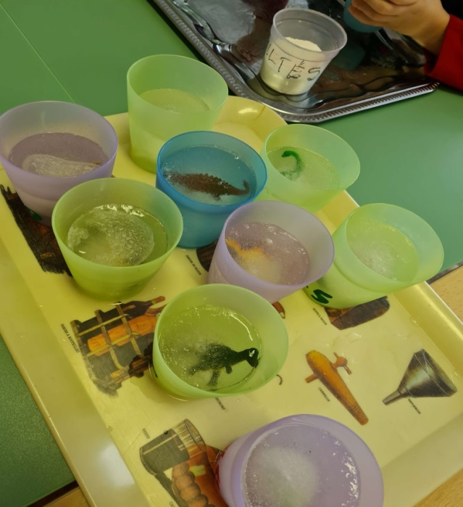
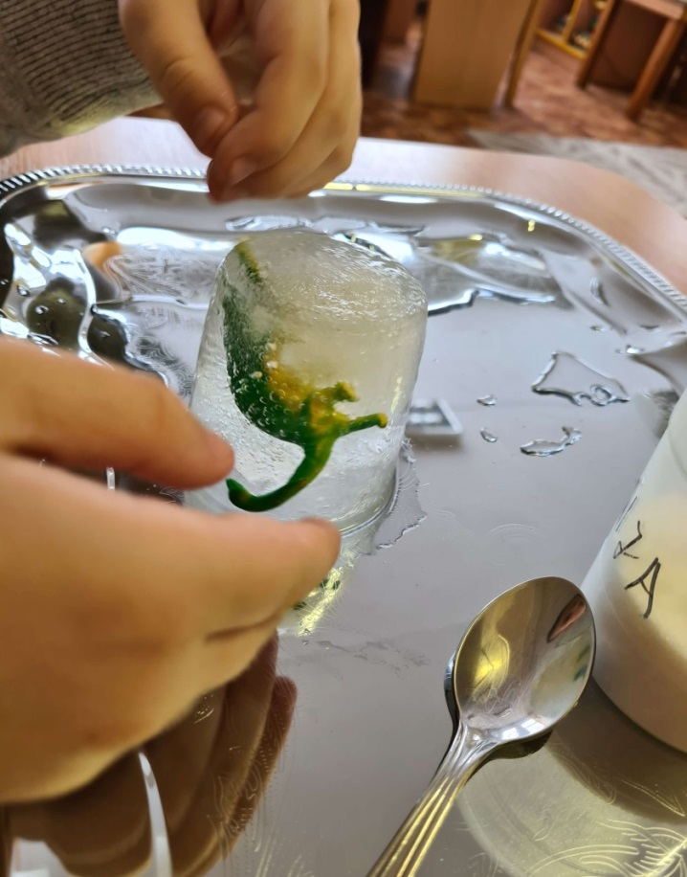
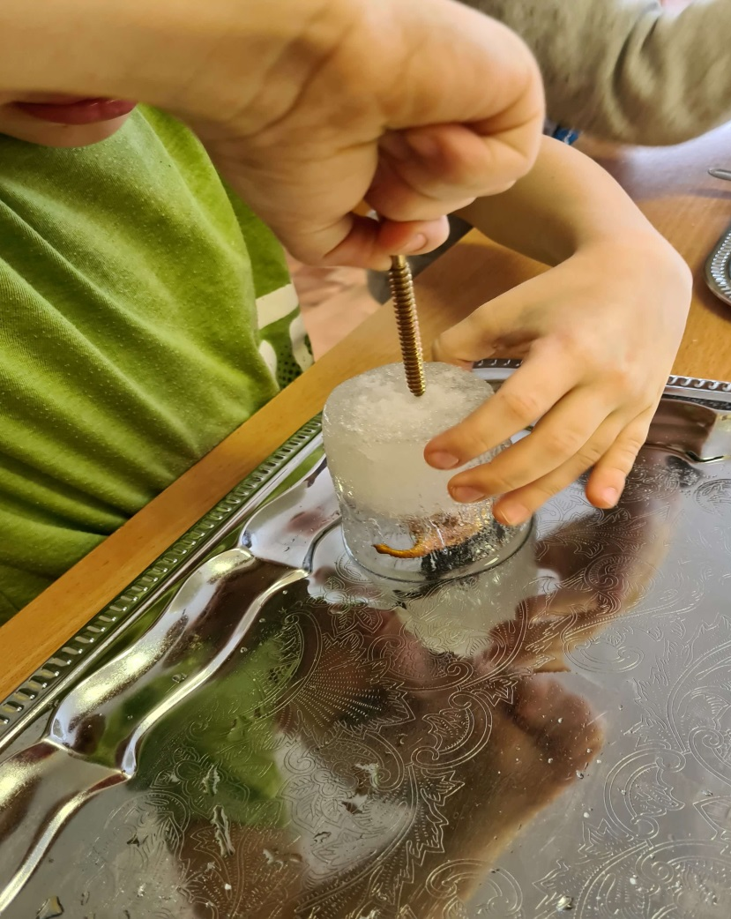
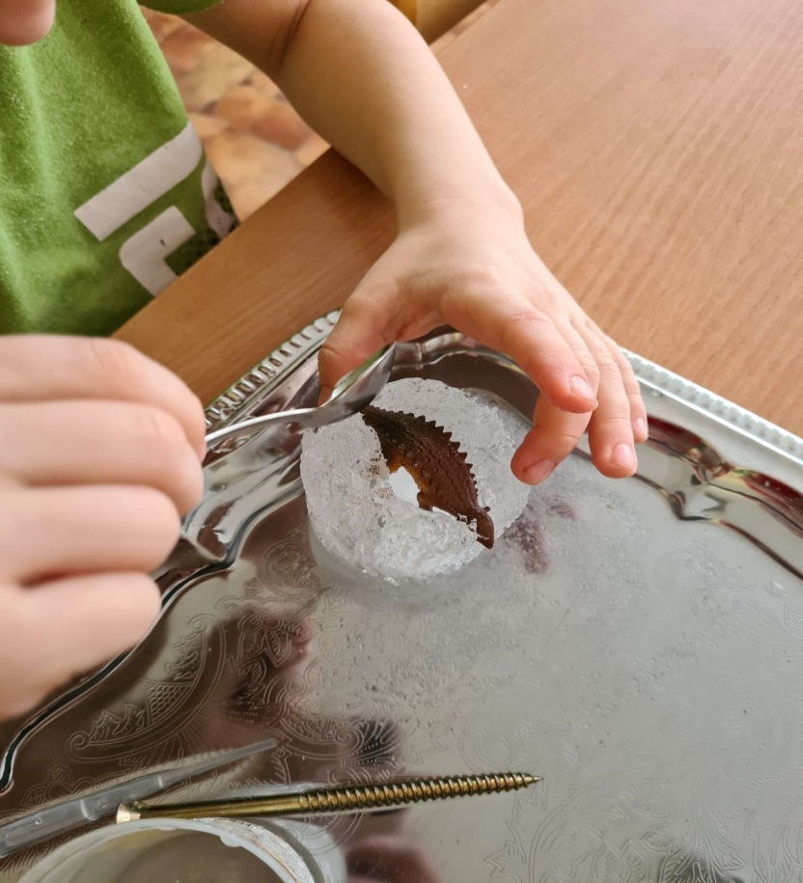
BANDYMAI SU LEDU, VANDENIU

Slide 4
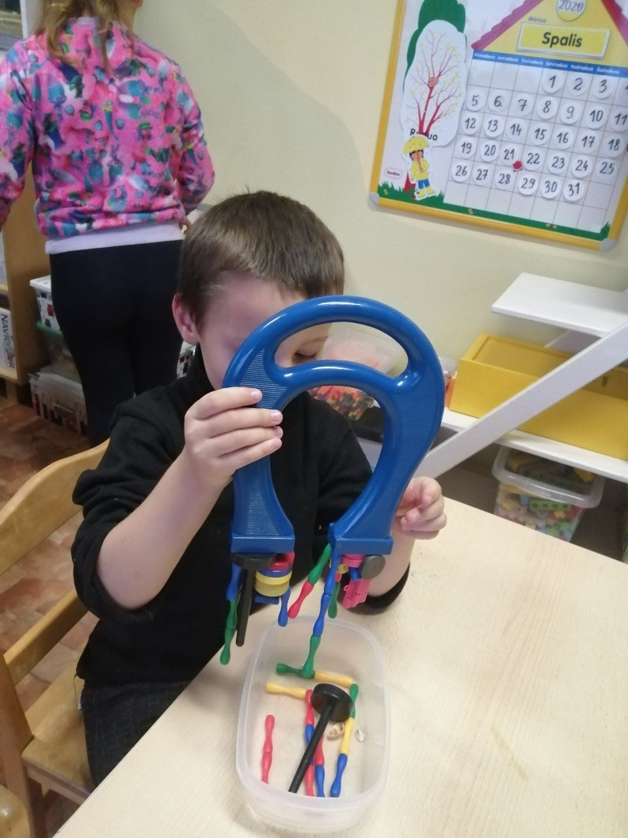
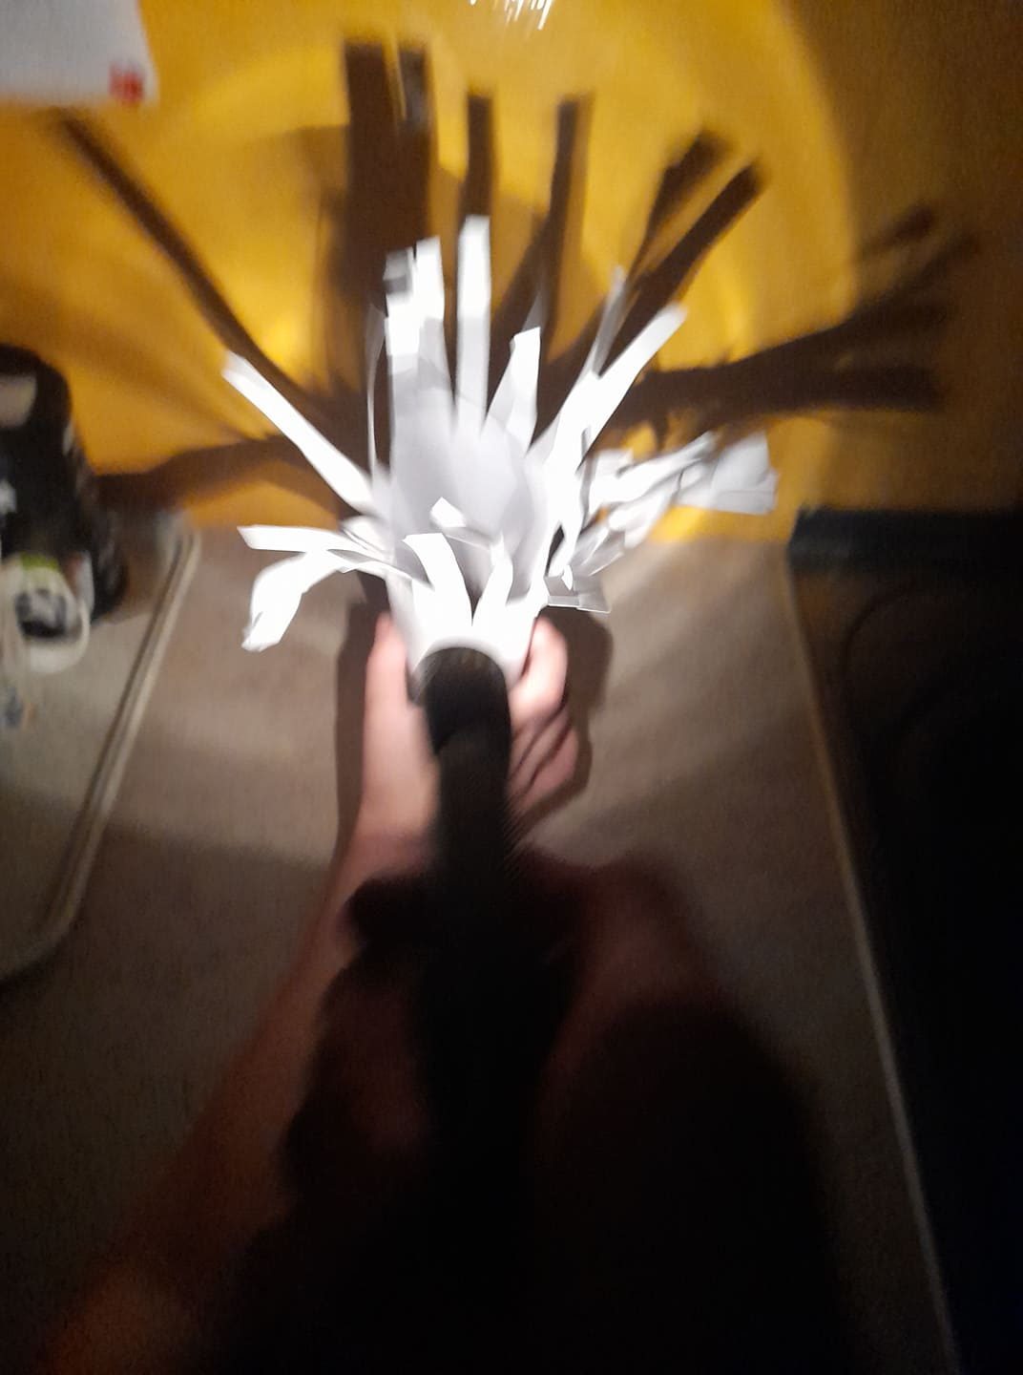
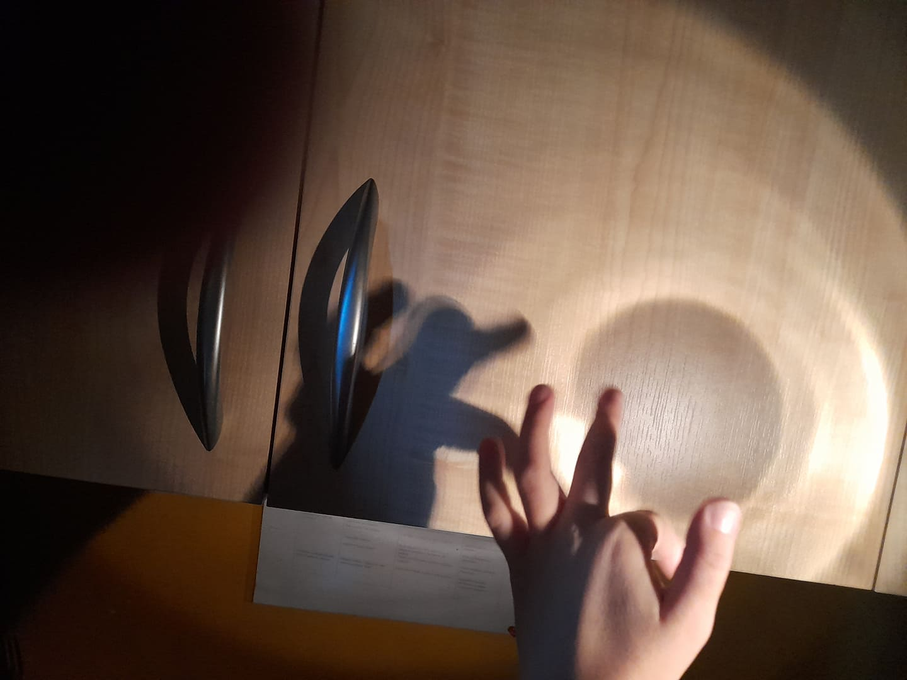
T TECHNOLOGIJA. VAIKAI SUSIPAŽĮSTA SU PRIETAISAIS, ĮRENGINIAIS, KURIE PADEDA NE TIK SUŽADINTI SMALSUMĄ, BET IR PALENGVINA ŽMOGAUS BUITĮ BEI PATOBULINA ĮGŪDŽIUS.

Slide 5
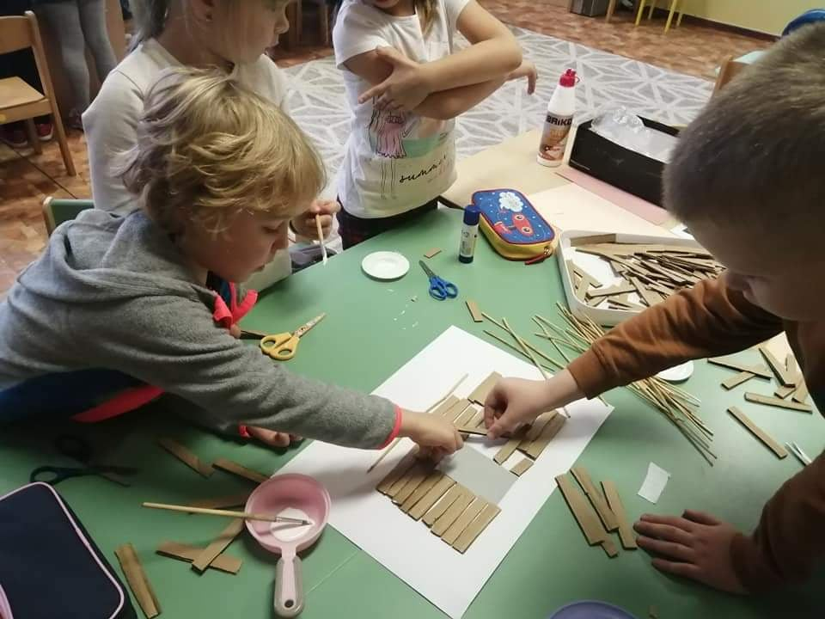
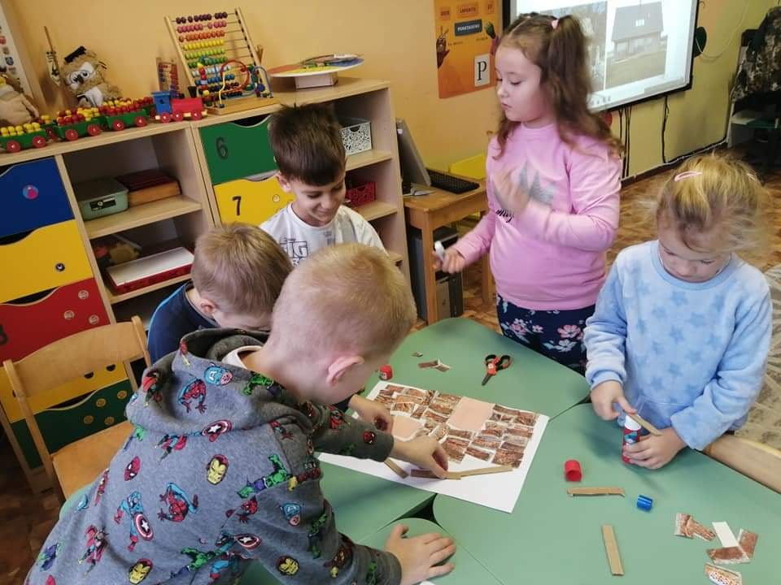
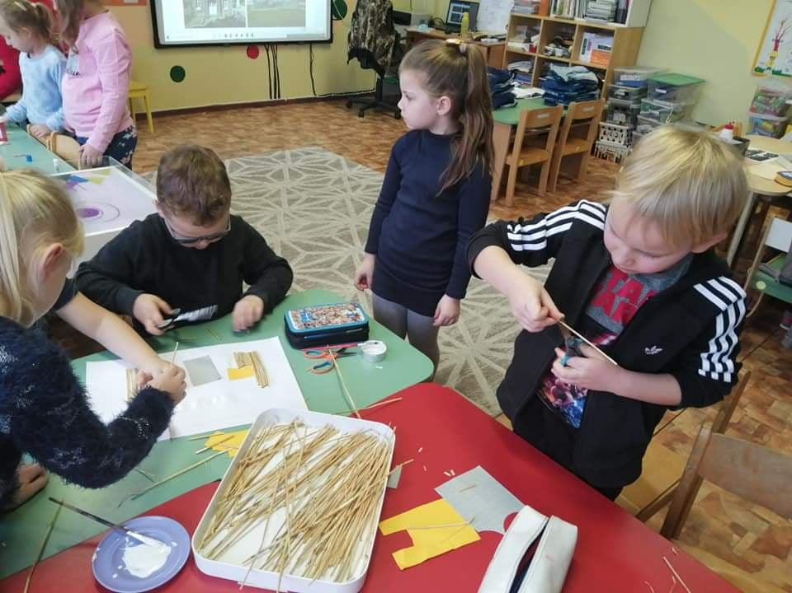
E INŽINERIJA – TAI KONSTRAVIMAS, PROJEKTAVIMAS, PLĖTOJANTIS ERDVĖS SUVOKIMĄ, KOMUNIKAVIMO BEI BENDRADARBIAVIMO ĮGŪDŽIUS. STIPRINA MOTYVACIJĄ IR PASITIKĖJIMĄ.

Slide 6
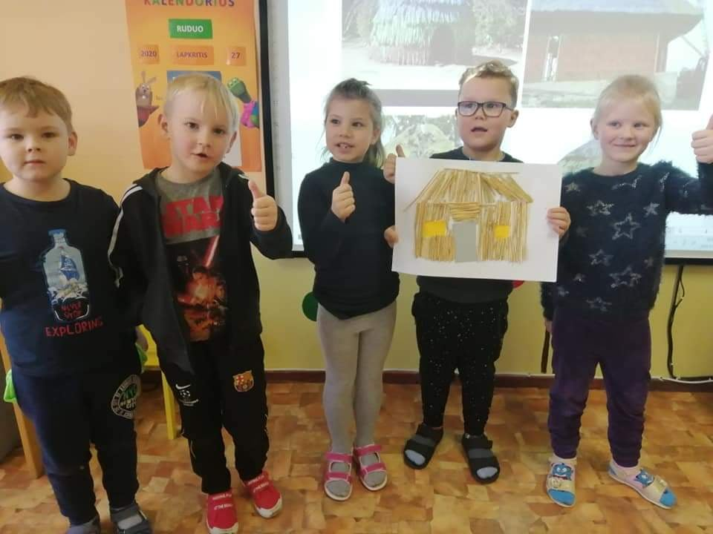
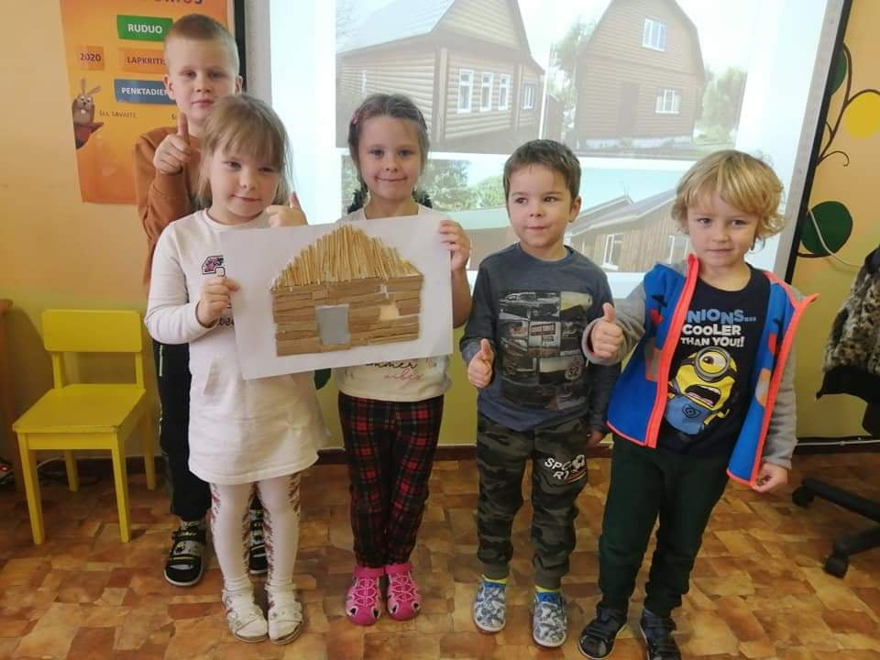
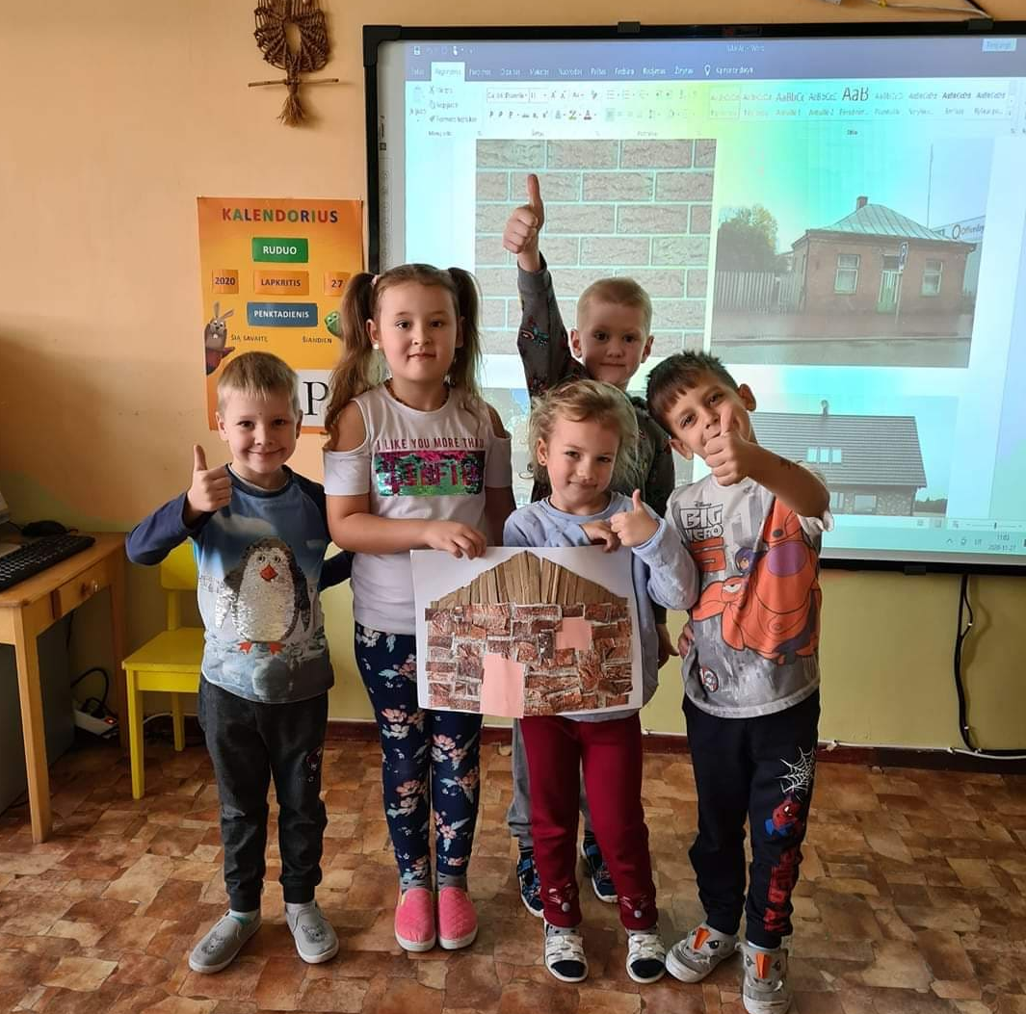
KOMANDOS PRISTATO DARBUS

Slide 7
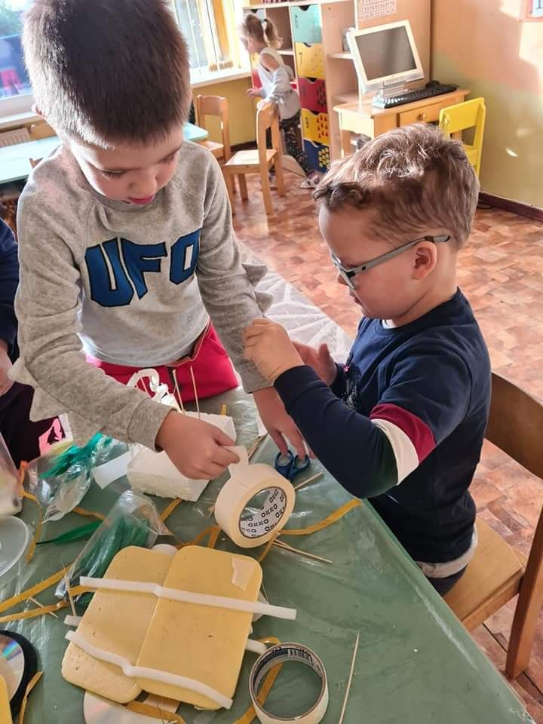
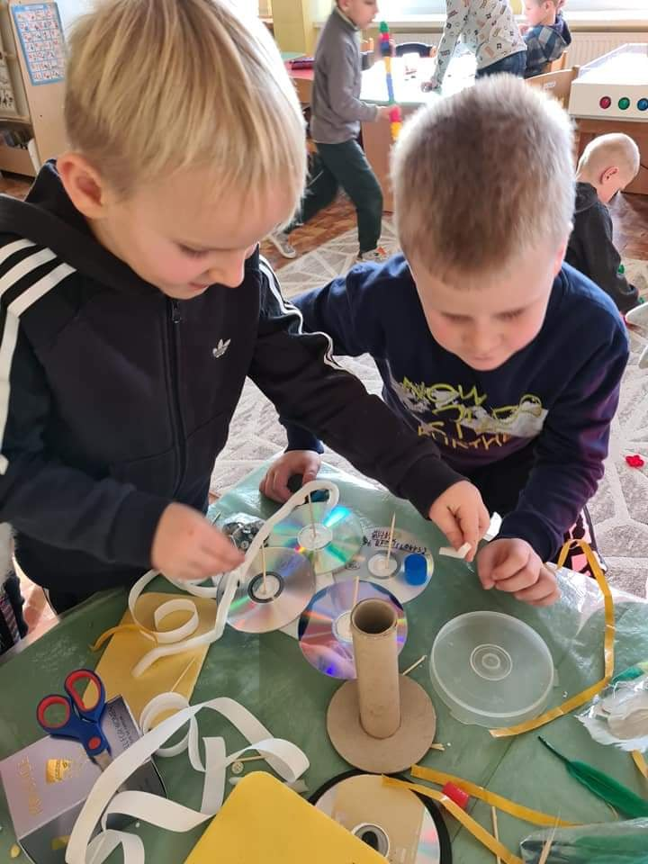
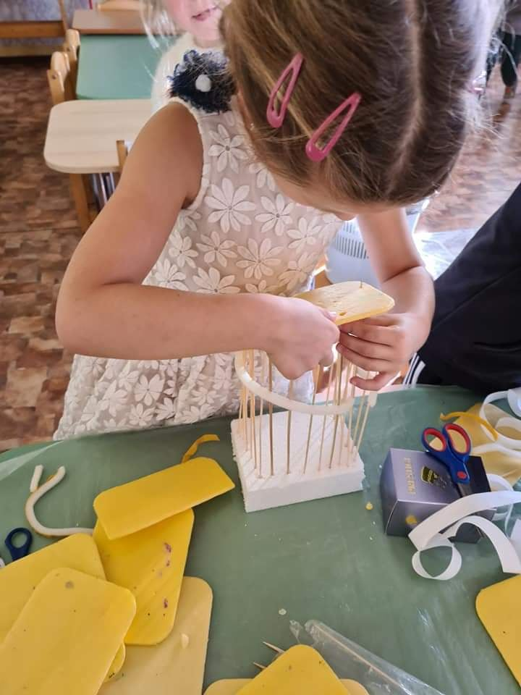
KURIA, KONSTRUOJA IŠ ĮVAIRIŲ ANTRINIŲ ŽALIAVŲ

Slide 8
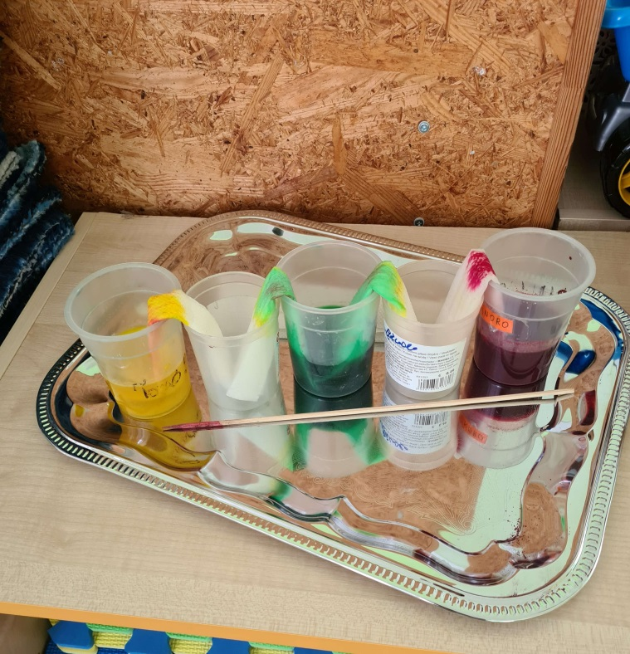
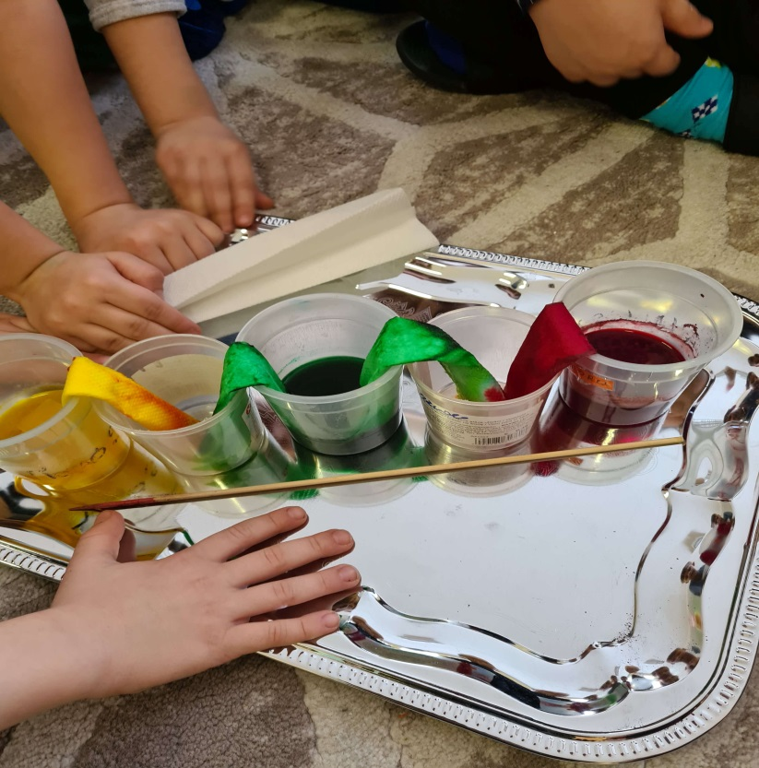
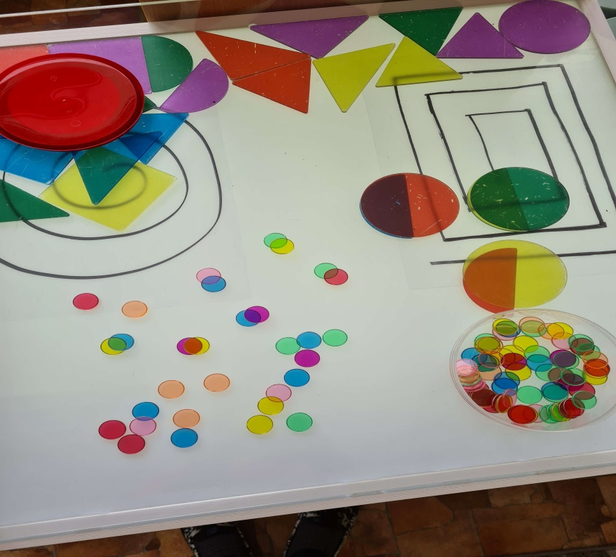
A MENAI – TAI ĮVAIRIAPUSIS DAUGIAFORMIS KŪRYBINIS PROCESAS.
SPALVŲ ATRADIMAS

Slide 9
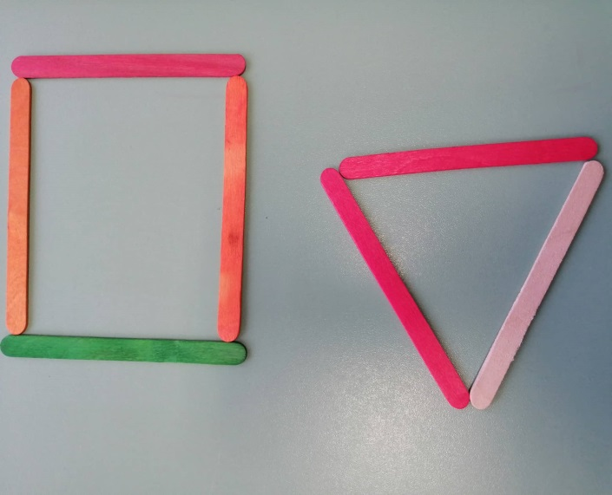
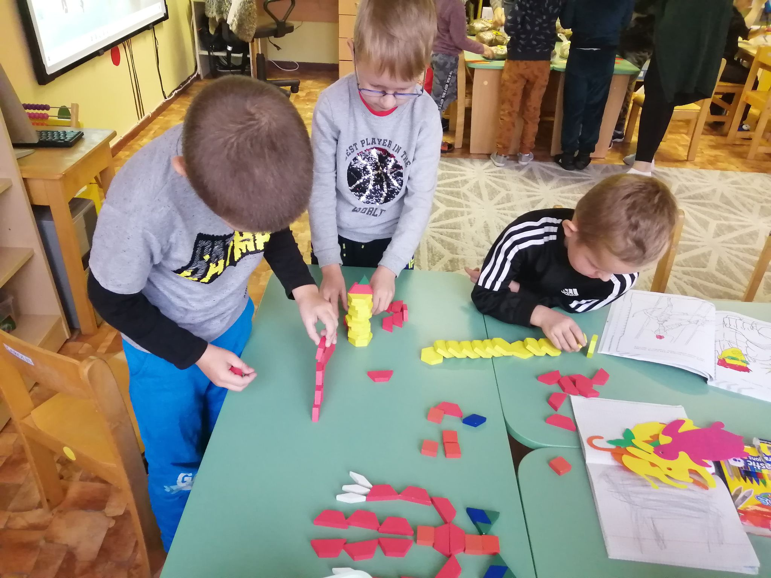
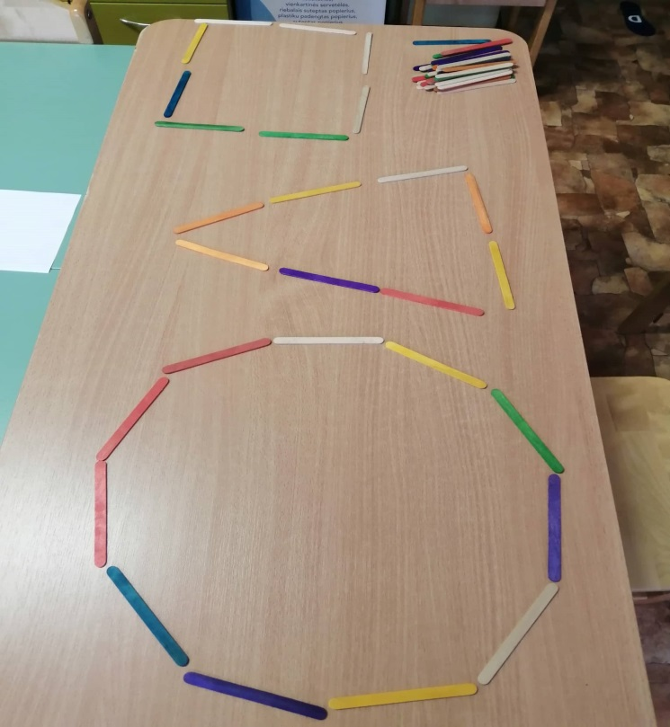
M MATEMATIKA – TAI SKAITMENS VAIZDINIO PAŽINIMO, RŪŠIAVIMO, MODELIAVIMO IR SKAIČIAVIMO SUVOKIMAS

